Slide 1
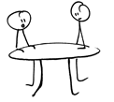

Open Plug + UsiXML

Slide 2
IHM et plasticité ou Adaptation des IHMs aux supports
IHM et
Différents supports
Différents utilisateurs
Différents environnements
Problématique - aperçu des solutions industrielles et recherche
Anne-Marie Déry pinna@polytech.unice.fr

Slide 3
Plasticité des interfaces
Un peu d’histoire …
  Introduction du terme à Interact’99
  Capacité d’une interface à s’adapter à son contexte d’usage dans le respect de son utilisabilité
  Contexte d’usage
    Plate-forme
    Environnement
    Utilisateur (2001)

Slide 4
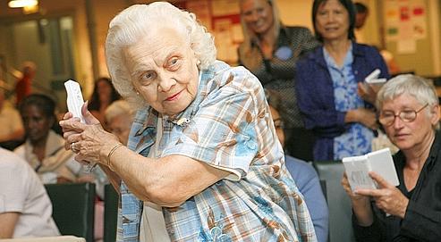

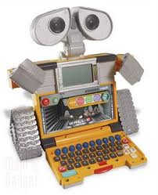
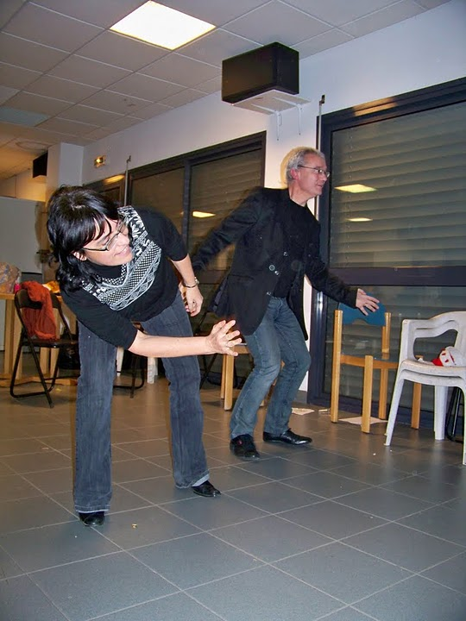
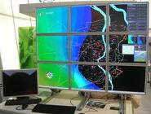
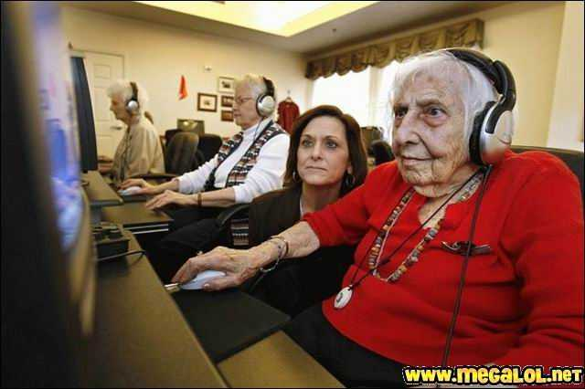
Plasticité des interfaces
Adaptation aux utilisateurs
    Une forte évolution ces dernières années
      Informatique pour tous
Lyonnaise des eaux

Slide 5
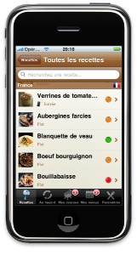
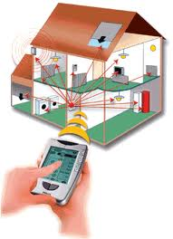

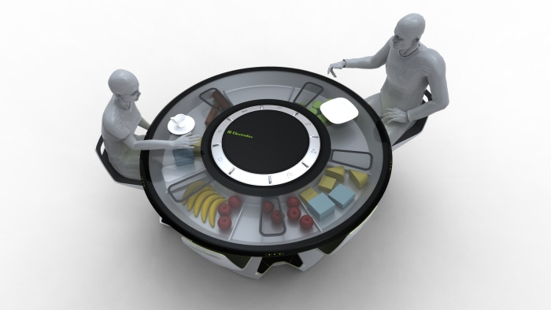
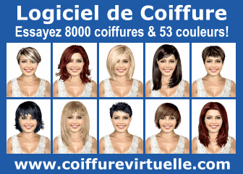

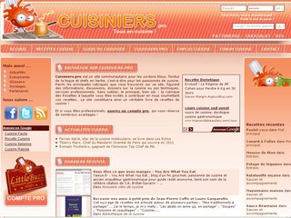
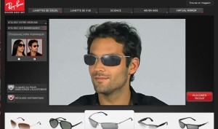
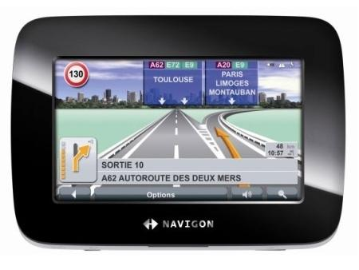
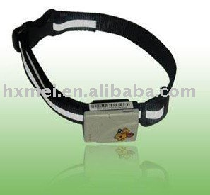
Plasticité des interfaces
Adaptation aux utilisateurs
    Une forte évolution ces dernières années
      Informatique au service de “la maison” de
      La domotique aux services
  Essayez votre coiffure, vos lunettes…

Slide 6
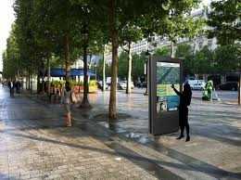
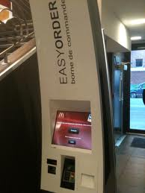
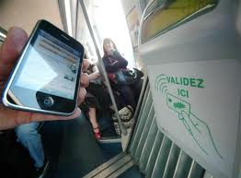
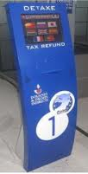
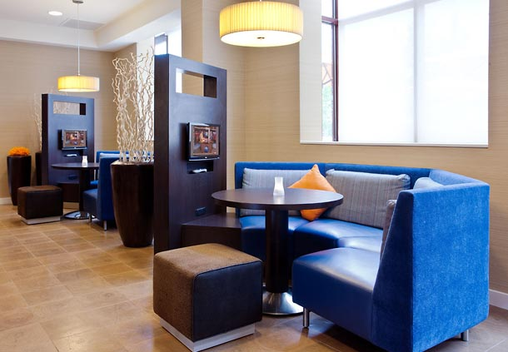

Plasticité des interfaces
Adaptation aux environnement
    Une forte évolution ces dernières années
      A la maison
      Au travail
      Dans les transports en commun
      Dans la rue
      Dans les batiments publics ou privés

Slide 7
Contenu du module
Semaine 1 Introduction au module
Présentation du W3C
Semaine 2 4H Cours Flex
Semaine 3 2H Flex + 2h xul
Semaine 4 XUL
Semaine 5 Flex sur mobile
Semaine 6 2H En recherche ?
2H HTML 5
Semaine 7 Zoom sur les travaux de l’équipe IIHM
Semaine 8 ENTRETIENS

Slide 8
Evaluation
Mettre en place un site web avec :
TP téléchargeables
Rapport de synthèse sur les travaux de recherche de votre choix
Quel contexte d’usage ? plateforme / environnement / utilisateur
Quel moment ? conception / exécution
Comment ? Présentation de la solution - modèle sous jacent
Présentation de la solution - illustration sur un exemple
Votre avis ? avantages et inconvénients
Entretien individuel
Objectif : vérifier vos acquis dans le module
Déroulement : démonstrations à la demande et réponse aux questions sur le travail de recherche étudié
Durée : 30 minutes

Slide 9
Motivations et exemples d’applications visées

Slide 10
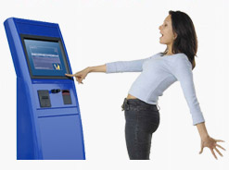
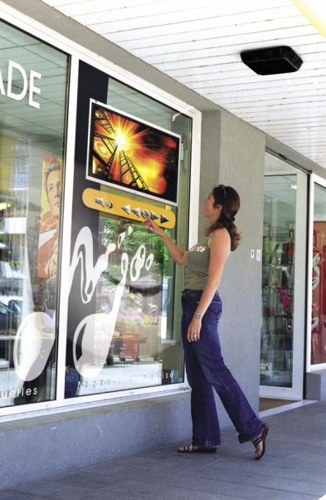
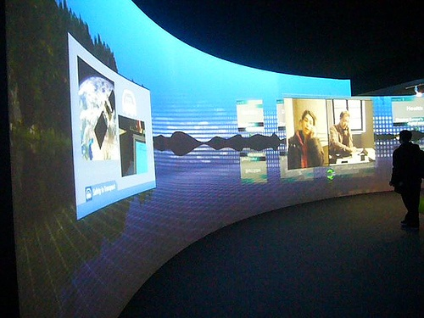
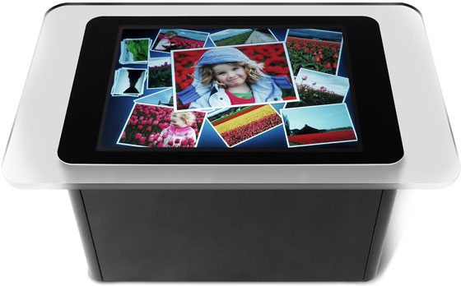
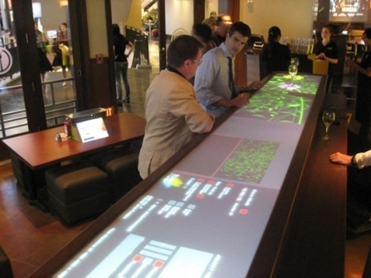
Diversité des supports : intéractions
Capacités d’interaction nouvelle : tactile
bornes - tables – vitrines – murs interactifs
Différence de taille des écrans – multi touch ou non –
utilisateur experts ou non
Environnement bruyant – sombre …

Slide 11
Besoins en plasticité
Migration d’une application
La même application peut s’exécuter sur des supports différents
Migration de certaines taches
Besoins identifiés par un changement d’environnement (arrivée dans un lieu public)
Besoins provoqués par l’utilisateur (changement de matériel, mains occupées par une tache ?)
Différence entre migration et portage?

Slide 12
Besoins de plasticité
Entre supports tactiles :
  de la table au mur, du téléphone au PC ?
  - Différences de taille d’écran, différence de système, différences des capacités tactiles
Entre un support non tactile et un support tactile :
  quand changer l’interaction ? Pourquoi ?
  Impact sur la présentation ?
  Impact sur l’enchaînement des taches
  - Différences de technique d’interaction, d’usage….

Slide 13
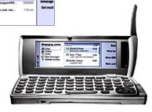
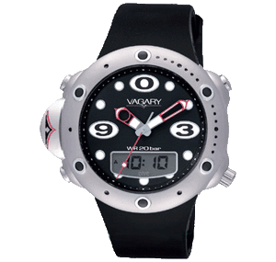
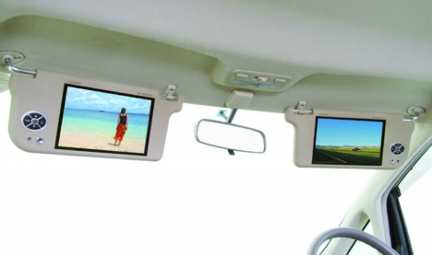
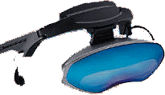
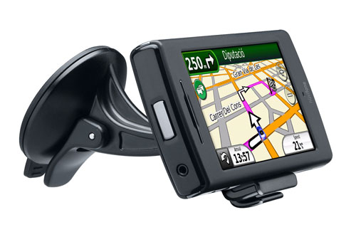
Diversité des supports : supports dédiés
Supports dédiés à une activité
Niveau d’expertise des utilisateurs experts –
Niveau de fiabilité
En mobilité

Slide 14
Besoins en plasticité
Nouveau matériel
  Changement de voiture
  Sortie d’une nouvelle montre de plongée
  Changement de lieu : sur le site de dépannage ou sur le site professionnel : exemple du fontainier, du réparateur d’électroménager
  Choix de l’utilisateur ou de son environnement professionnel ou du niveau d’expertise

Slide 15
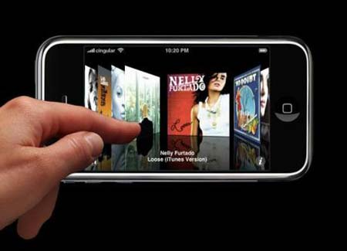
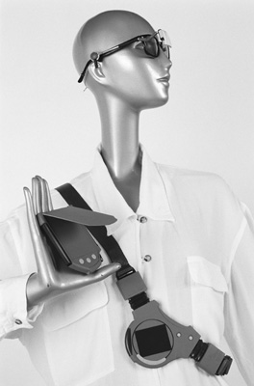
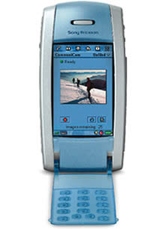

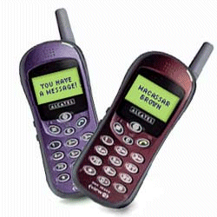
Supports mobiles
Mêmes usages ?
Mêmes services ?

Slide 16
Besoin en plasticité
Passage en mobilité
  En déplacement
  Dans les transports en commun
Changement de matériel
  Nouvelles technologies
  Nouveaux services
  Quid de l’usage ? Quid du développeur ?

Slide 17
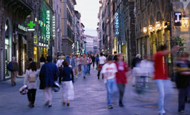



IHM, utilisateurs et usages
Complexification
de la conception ergonomique et logicielle
Continuité de service et adaptation au lieu
et à l’usager

Slide 18
Besoins en plasticité
Au domicile
  Des utilisateurs différents du même service
  Des supports différents selon les pièces et l’activité
A l’extérieur – dans la rue
  Un environnement interagissant
    Les sollicitations commerciales, culturelles, de déplacement
  Des supports privés (mobiles) ou des supports publics (bornes interactives,….)
  Des contraintes environnementales (bruit, lumière, mains occupées…)
Dans l’univers professionnel
  Supports privés et supports professionnels : taches fixées
D’un lieu à un autre
  Continuité de services

Slide 19
Espace problème
Domaine de plasticité
Seuil de plasticité
Domaine de plasticité
C1
Contexte couvert par l’IHM
Contexte non couvert
C2

Slide 20
Plastique pour qui et quand ?
2 cas
    A la conception – faciliter la vie du développeur
      Réutiliser un maximum pour chaque nouvelle cible
      Diminuer le coût de développement
      Prendre en compte l’usage (exemple Jeux vidéos -Shiva)
    A l’exécution – faciliter la vie de l’utilisateur final
      Faire migrer une application d’un support à un autre
      Faire migrer des taches d’un support à un autre
      Conserver les facilités l’usage et les habitudes tout en profitant des spécificités des supports

Slide 21
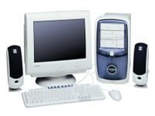
Premières Approches à la conception
Un langage commun
Une génération de code
Des techniques de compilation
basées sur des Traducteurs
XSL
HTML
VoiceML
XML
WML
Au centre une description
XMLisée
Limites et Avantages ?

Slide 22
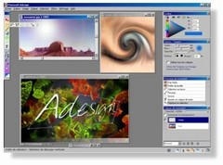

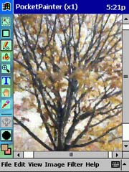
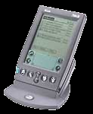
Premières Approche à l’exécution :
Problème traité : Migration totale
  Exemple
    SI la batterie du PC faiblit ALORS passer sur PDA
  SI condition ALORS action
  Ecrire une machine à états
Action ⇒ Réaction
Limites et Avantages ?

Slide 23
Cadre de référence : phase “exécution”
Identification du
Identification
Reconnaissance de situation
changement de
Des solutions
Calcul d’une réaction
contexte
candidates
Détection de
Selection d’une
changement de
solution
contexte
candidate
Capture du
Exécution du
contexte
prologue
Execution de
Execution de la
Exécution de la réaction
L’épilogue
reaction

Slide 24
Démarche
Identifier le problème = Quel est le besoin en plasticité
  Conception et/ou exécution ?
  Quels dispositifs visés ?
  Quel(s) environnent(s) ?
  Quel(s) utilisateur(s) ?
Etudier l’existant
  Quelles sont les technologies adaptées ?
  De quels travaux de recherche peut-on s’inspirer ?
Proposer une solution
  Solution partielle ou complète
  Solution ad-hoc ou modèle

Slide 25
Interventions dans le module
Des solutions partielles industrielles
  Pour des types d’application (Site Web)
  Pour des types de supports (téléphones mobiles)
Des projets – en recherche
  De la réutilisation pour la composition d’applications existantes
  De la migration dirigée par l’utilisateur
  Points communs : niveau de description des interfaces plus ou moins abstraits : Langages à balises et IHM

Slide 26
Bref aperçu concernant les acteurs
Les solutions actuelles a des problemes simples existent pour le WEB
DES SOLUTIONs ad-hoc sont bien connues
Les travaux recherche sont nombreux

Slide 27
Quand les organismes de normalisation s’y mettent …
W3C et OASIS

Slide 28
W3C http://www.w3.org/standards/webdesign/
WEB Design and Applications et plateformes
WEB Design and Applications et utilisateurs
Pour mobile : “One Web” pour une grande variété de dispositifs, de contextes et de lieu grace au W3C’s Mobile Web BestPractices.
Device API Working group
Model-Based UI : W3C Incubator Group - Rapport Final 04 May 2010 ( http://www.w3.org/2005/Incubator/model-based-ui/)
Accessibilité : W3C’s Web Accessibility Initiative (WAI) grace aux Web Content Accessibility Guidelines (WCAG) aide à construire des contenus accesiibles à tous quelque soit le handicap
Respect de la vie privée : POWDER permettrait d’impliquer l’utilisateur pour faire des choix prenant en compte la vie privée. Donenr confiance aux usagers
Internationalisation : HTML, XML construits sur Unicode, for instance plus publication d’in guide

Slide 29
Equipes et travaux en présence
Equipes concernées : Fabio Paterno
et Jean Vanderdonckt
Rapport Final :
http://www.w3.org/2005/Incubator/model-based-ui/XGR-mbui-20100504

Slide 30
UIML http://www.uiml.org/
UIML 1.0: Décembre 1997
UIML 3.1: Mars 2004
http://www.oasis-open.org UIML 4
Description dérivée d'XML pour décrire des interfaces graphiques
Représentation pour divers GUI (par exemple Java awt).
IDEE : Dédinir un métalangage canonique qui peut décrire n'importe quelle interface utilisateur indépendants des plateformes, qu'il s'agisse des plateformes actuelles ou futures.
- interface de bureau, interface web, interface mobile, système embarqué, ou encore applications « voix ».
Outils appelés renderers

Slide 31
Exemple UIML
  « User Interface Markup Language »
  Langage multi-interface (graphique, voix, ...)
  Une norme : UIML (uiml.org)
  Des implémentations ou « renderers »
    Harmonia : Awt/Swing, HTML, WML, VXML, ...
    Rubico : Visual Basic, GUI builder
    TV Server, AG : C++ for embedded systems
Les 4 parties d'un document UIML:
  <Head> : metadata (author, date, version, ...)
  <Template> : réutilisation de fragments
  <Interface> : interface proprement dite
    <Structure> : arbre des « widgets »
    <Style> : styles (propriétés) des widgets
    <Content> : contenu (texte, image, son)
    <Behavior> : objet / événement / action
  <Peers> : mappings et liens vers l'extérieur

Slide 32
Quand les RIA sont inspirés

Slide 33
RIAs
RIA = le meilleur du web et du "desktop"
RIA & conception des interfaces
  Séparer présentation - logique – données
  Briques d'IHM réutilisables
Nécessité d'installer un plugin dans le navigateur et forte concurrence sur les technologies
  Multiplication des technologies sur le poste de travail !
...

Slide 34
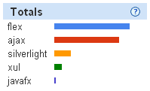
Solutions RIAs disponibles
AJAX : un ensemble de techno open source éprouvées
  Asynchronous Javascript And XML
  Utilisation combinée nouvelle
Autres offres ‏
  Adobe Flex (2004) :
  http://www.adobe.com/support/documentation/en/flex/
  Microsoft Silverlight (2006) : http://www.silverlight.net
  Sun JavaFX (2008) :
  http://www.javafx.com/
  Mozilla XUL (XML User Interface Language)
  http://www.mozilla.org/projects/xul/
  ...
Source : Google Insights
Notes:
Macromedia 2004 -> Adobe 2005
silverlight 2006
javascript 1995
Xmlhttprequest 1999 dans IE5

Slide 35
Les solutions sur mobile

Slide 36
Exigence des supports mobiles
Illustration des besoins en entreprise pour la téléphonie
  Le développement rapide des nouveaux modèles de téléphones portables pose le problème de
    faciliter l’implémentation de nouvelles solutions logicielles et
    créer des interfaces utilisateurs.
  La différence entre d’une plateforme de téléphone à l’autre pose les problèmes de
    réutiliser les développements
    développer des variantes des produits plus rapidement.
Exemple d’Open Plug

Slide 37
Open Plug Suite et Open Plus Studio
Open-Plug : http://www.openplug.com/
  Créateur d’ELIPS
  Créée en 2002, Open-Plug est basée à Sophia-Antipolis. Open-Plug est membre de la Fondation LiMo (Linux Mobile Foundation).
  Fruit de 5 ans de R&D et a fait l’objet de dépôts de brevets.
  Alcatel-Lucent rachète OpenPlug en 2010
ELIPS est intégré à la suite Open Plug
  environnement ouvert de développement (Framework) de téléphones portables grand public. CELIPS permet aux éditeurs de logiciels, aux fabricants de téléphones et aux opérateurs de téléphonie mobile de créer et de déployer des applications mobiles, des interfaces utilisateurs riches et des solutions logicielles.

Slide 38
Quand les chercheurs s’en mêlent…

Slide 39
Equipes en présence
Equipe IIHM Laboratoire IMAG à Grenoble
  Gaelle Calvary & Joelle Coutaz http://iihm.imag.fr/publication/
Equipe RAINBOW Laboratoire I3S à Sophia Antipolis
  Michel Riveill & Philippe Renevier & Audrey Occello & Anne Marie Dery http://atelierihm.polytech.unice.fr/bibliographie/
Laboratoire HIIS à l’université de Pise
  Fabio Paterno http://hiis.isti.cnr.it/publications.php
Laboratoire CHI Université catholique de Louvain
  Jean Vanderdonckt
  http://uclouvain.academia.edu/JeanVanderdonckt/Papers
Equipe IHM au Université de Valencienne
  Anas Hariri & Sophie Lepreux & Christophe Kolski
  http://www.univ-valenciennes.fr/LAMIH-intra/site/commun/_gestion/publis/recherche/resultat.php?id_perso=97&langue=lang_fr

Slide 40
Adaptation à la conception

Slide 41
Un cadre de référence : CAMELEON
Cameleon
Context Aware Modelling for Enabling and Leveraging Effective interaction
(IST R&D 2001-2004)
http://giove.isti.cnr.it/projects/cameleon.html

Slide 42
Equipes et travaux en présence
http://giove.isti.cnr.it/projects/cameleon.html
I.S.T.I (Pisa, Italy)
Université Catholique de Louvain (Louvain, Belgium)
Université Joseph Fourier (Grenoble, France)
http://giove.isti.cnr.it/projects/cameleon/external_publications.html
http://iihm.imag.fr/publication/C10a/ User Interface Plasticity: Model Driven Engineering to the Limit!
http://iihm.imag.fr/publication/BDB+04a/ CAMELEON-RT: a Software Architecture Reference Model for Distributed, Migratable, and Plastic User Interfaces

Slide 43
Phase de “conception”
ARTStudio
D. Thevenin
Spécifier 1 fois -> N Interfaces
➔ approche par modèles
Modèles archétypes
Modèles ontologiques
Config 1
Modèle
Tâches et
Concepts
Modèle
Tâches et
Concepts
Config 2
Domaine
Concepts
Concepts
Concepts
Tâches
Tâches
Tâches
IHM abstraite
IHM abstraite
Contexte
User
User
User
Plate-forme
IHM concrète
IHM concrète
Plate-forme
Plate-forme
Environment
Environment
Environment
Adaptation
Evolution
Evolution
IHM finale
IHM finale
Evolution
Transition
Transition
Transition
Réification, Factorisation, Traduction, Abstraction / Reconception, Crossing, Intervention Humaine

Slide 44
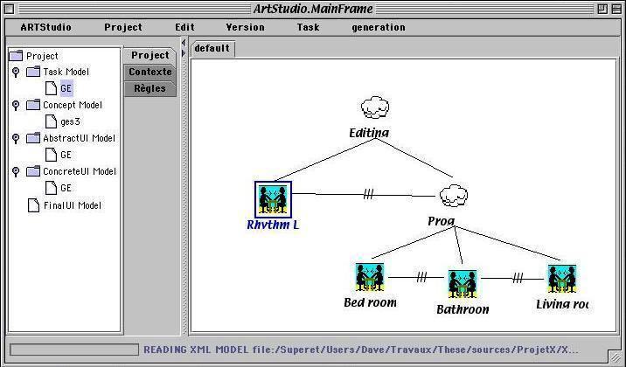
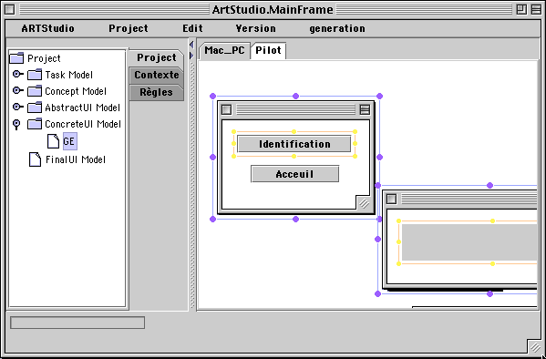
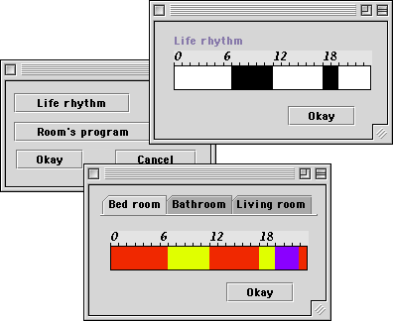
Différents niveaux d’abstraction
Config 1
Tâches &
Concepts
IHM abstraite
IHM concrète
IHM finale

Slide 45
CONSENSUS (PROJET Européen terminé en 2004) www.consensus-online.org
3G Mobile Context Sensitive Adaptability - User Friendly Mobile Work Place for Seamless Enterprise Applications
Slides : Cédric Ulmer cedric.ulmer@sap.com
Notes:
Try not to present too much about SAP and our technology but more general on mobile application development and what‘s missing

Slide 46
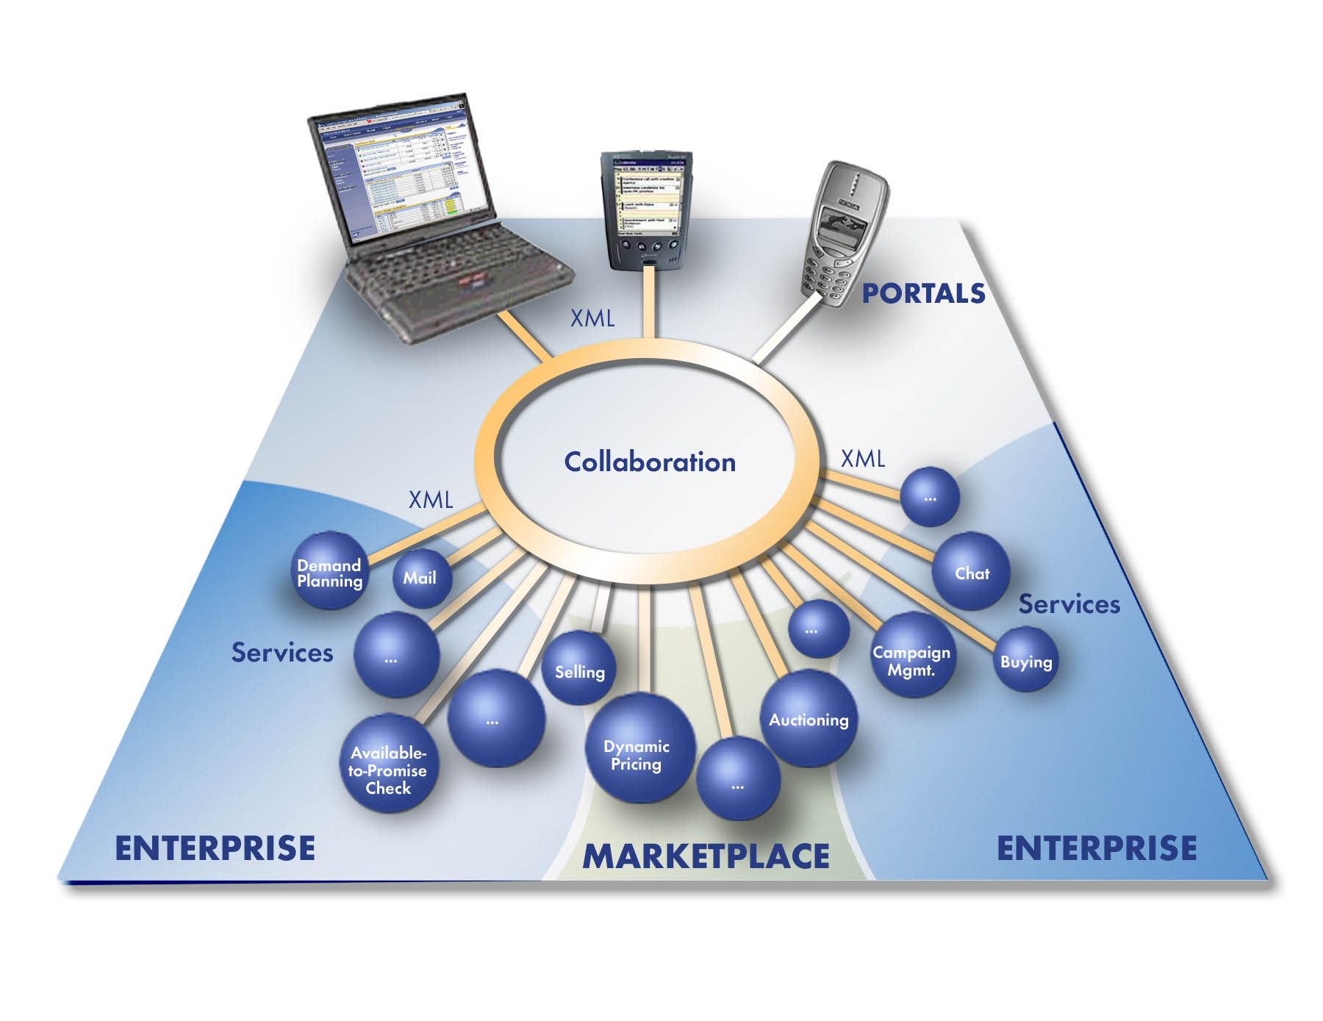
Objective
  For all SAP applications being able to be displayed on all devices
  50.000 sets of application Uis
  need to be created!
Cost-efficient development of
usable device independent Applications
Notes:
Ziel der Folie:
Einführung der allgemeinen Zielsetzung für das Projekts
kosteneffizient – keine Individuallösungen
benutzbar – einheitliche Benutzungsschnittstellen
geräteunabhängig – Adaption der Anwendungen in Bezug auf Geräte/Kontext
Achtung: Bild aus einem älteren Corporate Profile

Slide 47
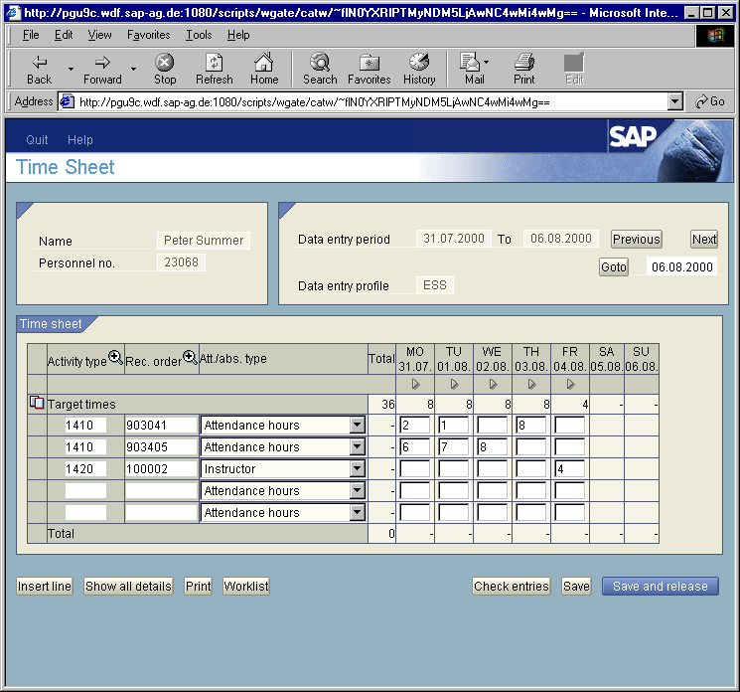
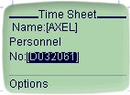
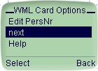
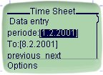
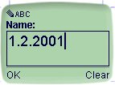
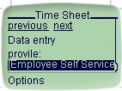
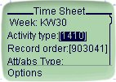


State of the Art: Adaptation - Transcoding
Usability: Declined!
Application-independent adaptation:
A multitude of screens
15 numbers have to be entered
Notes:
Ziel der Folie:
Automatische Adaption erzeugt eine zu komplizierte 1:1 Abbildung der ursprünglichen Anwendung
Randbemerkung:
Die automatische Umsetzung von HTML Seiten nach WML war unserer Meinung nach der Killer für WAP

Slide 48
State of the Art: Dilemma - Cost vs. Usability
Integrated adaptation
Recoding
semantic adaptation
device & application specific
Usability
Integrated Adaptation
semantic information
context information
Transcoding
syntactic adaptation
technology specific
Cost
Notes:
Ziel der Folie:
Die Verfahren der automatischen und manuellen Adaption sind nicht ausreichend.
Gewünscht ist eine hohe Benutzbarkeit bei relativ niedrigen Kosten.
Der grüne Punkt ist der „Wunsch“
Ziel ist eine die Flexibilität auf einer Kurve zwischen automatischer Adaption – Integrierter Adaption – Manuelle Adaption zu ermöglichen.
Auf dieser Linie kann eine hohe Steigerung der Benutzbarkeit mit geringem Kostenaufwand ermöglicht werden. Weitere Verbesserungen werden relativ teurer.
Die Integration Adaption wird ermöglicht durch
semantische Informationen – Beschreibung der Bedeutung/Wichtigkeit der einzelnen Komponenten (z.B. Ein-Ausgabefelder) und dem Bezug zu Kontextinformationen
Kontext Information – Die Bereitstellung (und Verwendung) von Informationen zur Beschreibung des aktuellen Kontext.
Zum Kontext gehören zum Beispiel Geräteklasse, Lokation, Umgebung des Benutzers (laut/leise, hell/dunkel, mobil/stationär)

Slide 49
Renderer Independent Markup Language: RIML
Tools:
Context-sensitive Annotation Editor
Semantic Information: Relevance, splitting hints, context conditions,...
Augment applications with metadata for
adaptation engines to
prepare presentation
context- and device-specific
Context: User Prefs, bandwith,..
Device Classes: UI/Technical aspects

Slide 50
Renderer Independent Markup Language: RIML (contn’d)
RIML: Language Research
Usability Research based on
  Focus on mobile devices
  How easy / hard is it to use specific UI Components on different devices (not usability on application / process level)
  Definition of device classes
  Usability Analysis leads to a limited number of Device Classes which represent devices behaving similar from a users / usability perspective

Slide 51

Adaptation Concept
T1/T2 = UI info Templates
Colors indicate importance
Mandatory
Optional
Backend
Data
Application-specific Adaptation
SEMANTIC ADAPTATION
Device-specific
fine-grained
Adaptation
SYNTACTIC ADAPTATION
Information
Pruning Filter
other filters...
Information
Splitting Filter
T1
T1
T1
T1
WML
T1
T1
T2
T1
T2
T1
T2
T2
Application data outbound processing
Template Editor
Transcoding Rules

Slide 52
Problématique de construction d’IHM par composition

Slide 53
Projet ASPECT
Composition de composants
et de leurs IHMs
2003
23/05/2002 Jeremy Fierstone / Equipe Rainbow / 53

Slide 54
Equipes et travaux en présence
Equipe Rainbow
http://atelierihm.polytech.unice.fr/bibliographie/
Anne-Marie Pinna-Dery and Jérémy Fierstone. Component model and programming : a first step to manage Human Computer Interaction Adaptation. In Mobile HCI’03, volume LNCS 2795, pages 456–460, Udine, Italy, September 2003. L. Chittaro (Ed.), Springer Verlag.

Slide 55
Problématique
Applications évolutives et adaptables
  accessibles via un PDA, un portable ou une station
  variabilité des fonctionnalités selon le contexte d'utilisation
  (mode dégradé, connecté ou déconnecté, dépendance des ressources…)
Applications construites à base de composants (composants métiers, composants d’IHM, composants services…)
  → S’appuyer sur les infrastructures systèmes (RMI, EJB, …)
  → Fournir une plate-forme à composants
Exemples :
  Agenda collaboratif
  Gestion commerciale (facturations, commandes, client, fournisseur)

Slide 56


Composition de composants
Fusion de menus correspondants aux composants (1)
Jeremy Fierstone / Equipe Rainbow / 56

Slide 57

Composition de composants
Fusion de menus correspondants aux composants (2)
Jeremy Fierstone / Equipe Rainbow / 57

Slide 58
Proposition : modèle de composants et abstraction
Composer les IHMs des composants métiers
Réutiliser
des composants métiers
Spécification d ’ IHM indépendantes du support
Un modèle de composant + ISL + SUNML
Un modèle de composants qui découple composant métier et composants d ’IHM.
La communication entre composants IHM et métier est exprimée par des interactions
Un langage abstrait de description structurelle des IHMs : SUNML dans la lignée de XForms, RIML,... (inspiré de UIML)
Composition de composants métiers par interactions
Règles de composition adaptées aux IHMs
Fusion de règles vérifiant la cohérence de la composition
Atelier de composition : Amusing

Slide 59

De l’IHM abstraite vers l’IHM concrète
Fichier SUNML (Spécification)
IHM abstraite (Exécution)
<sunml>
<interface id="FicheClient">
<structure>
<dialog id="MainDialog" sequence="true"> ...
<field id="LabelFieldNom" mode="read">
<element type="String">Nom :</element>
</field>
<field id="FieldNom" mode="read-write">
<element type="String">Toto</element>
</field> ...
</dialog>
</structure>
</interface>
</sunml>
FicheClient
HMI
Réification
MainDialog
Dialog
...
LabelFieldNom
FieldNom
Field
Field
?
?
Projection
IHM concrète (Exécution)
JFrame1
JFrame
?
JPanel1
JPanel
durand
...
JLabel1
JField1
Composant métier (Exécution)
JLabel
JTextField

Slide 60

Exemple de Liste de Clients
Composition Représentant – Client (1-n) : Liste de clients
Fichier SUNML (spécification)
<sunml>
<interface id="ListeClients">
<structure>
<dialog id="MainDialog" sequence="true">
<list id="ListeClients" reference="FicheClient"
select="Field[FieldNom]"/>
</list>
</structure>
</interface>
</sunml>
Exemple en Swing

Slide 61
De l’IHM abstraite vers l’IHM concrète
Séparation du composant d’IHM du composant métier
Expression des communications possibles entre ces composants avec ISL
Adaptation des composants suivant le contexte d’exécution
Instance
Légende
interaction
Controleur
FicheClient
IHM abstraite
durand
JFrame1
Composant métier
IHM concrète

Slide 62
SERVFACE
SERVICE ANNOTATIONS FOR USER INTERFACE COMPOSITION
PROJET EUROPÉEN HTTP://141.76.40.158/SERVFACE/

Slide 63
Equipes et travaux en présence
Equipe de Fabio Paterno : http://hiis.isti.cnr.it/publications.php
2009 : A Universal, Declarative, Multiple Abstraction-Level Language for Service-Oriented Applications in Ubiquitous Environments FABIO PATERNO’, CARMEN SANTORO, and LUCIO DAVIDE SPANO ISTI-CNR
ServFace http://www.servface.eu/index.php?option=com_docman&task=cat_view&gid=34&limit=5&limitstart=0&order=date&dir=DESC&Itemid=60
Service Composition at the Presentation Layer using Web Service Annotations

Slide 64
Vue d’ensemble
  Annotations de services avec des éléments d’interfaces
  Composition de services
  Génération de l’interface du service « composite » à partir des annotations
  2 approches:
    1^{ière} approche : composition visuelle des services
    2^{ième} approche : composition dirigée par les tâches

Slide 65

Annotations de services
[Izquierdo et al., 2009]

Slide 66

1^{ière} approche: Composition Visuelle
[Nestler et al., 2009]
[Feldmann et al., 2009]
End-User Programming

Slide 67


1^{ière} approche: Composition Visuelle
Auto-génération d’annotations
+ Annotations par
un “Expert”
[Nestler et al., 2009]
[Feldmann et al., 2009]
Service Annotator
Services (WSDL)
Services Annotés
Génération de l’interface “abstraite”
MARIA
Transformations:
M2M
M2C
Interface Finale
Service Composer

Slide 68

2^{ième} approche: Dirigée par les tâches
[Feldmann et al., 2009]
[Janeiro, 2009]

Slide 69


2^{ième} approche: Dirigée par les tâches
Services
Génération d’annotations (IHM + tâches)
+ A partir des opérations du service
+ Une opération = une “tâche annotée”
+ Une “tâche annotée” = une tâche système
Génération des tâches intéractives
MARIA
Génération de l’interface “abstraite”
Transformations:
M2M
M2C
Interface Finale
[Feldmann et al., 2009]
+ Chaque tâche d’interaction = une fenêtre (par défaut)
+ Intervention du développeur : enlever les doublons
[Janeiro, 2009]
8/15
Notes:
Raffinement de l’IHM, (op. UNION)

Slide 70
UsiXML
www.usixml.org
UsiXML (which stands for USer Interface eXtensible Markup Language)
is a XML-compliant markup language that describes the UI
for interactive applications
UsiXML is intended for non-developers, such as analysts, specifiers,
designers, human factors experts, project leaders, novice programmers,...
UsiXML consists of a User Interface Description Language (UIDL),
a declarative language capturing the essence of what a UI is
or should be independently of physical characteristics.

Slide 71
UsiXML
www.usixml.org
UsiXML describes at a high level of abstraction the constituting elements
of the UI of an application: widgets, controls, containers, modalities,
interaction techniques, ....
UsiXML supports device, platform and modality independance:
UsiXML allows reuse of elements previously described in anterior UIs
to compose a UI in new applications.

Slide 72
Equipes et travaux en présence
Université catholique de Louvain : Jean Vanderdonckt
Université Joseph Fourier Grenoble : Joelle Coutaz
Publications Scientifiques du projet
http://www.usixml.eu/effective-ie-done/scientific-publications
http://www.usixml.eu/newsletters

Slide 73
Equipe IIHM
Université Joseph Fourier Grenoble : Joelle Coutaz
http://iihm.imag.fr/publication/
http://iihm.imag.fr/publication/MFC11b/ Flexible Plans for Adaptation by End-Users
http://iihm.imag.fr/publication/GCM+09a/
Composition dynamique d’Interfaces Homme-Machine : Besoin utilisateur ou Défi de chercheur ?

Slide 74
Equipe UCL
Université catholique de Louvain : Jean Vanderdonckt
  http://uclouvain.academia.edu/JeanVanderdonckt/Papers
Generating User Interface for Information Applications from Task, Domain and User models with DB-USE
http://uclouvain.academia.edu/JeanVanderdonckt/Papers/270313/Generating_User_Interface_for_Information_Applications_from_Task_Domain_and_User_models_with_DB-USE
User Interface Composition with UsiXML
http://uclouvain.academia.edu/JeanVanderdonckt/Papers/270311/User_Interface_Composition_with_UsiXML

Slide 75
Equipe RAINBOW I3S
Construction d’applications adaptables par composition

Slide 76
Un modèle inspiré d’Arche pour les services
Proposer un modèle d’architecture
pour un service interactif
N services fonctionnels et leurs interactions utilisateurs : comment fusionner le tout ?
Dialogue
Adaptor
Adaptor
Services
Fonctionnel
Services
D’interaction
Notes:
On arrive au problème que si on souhaite représenter les besoins de tous les utilisateurs dans les différents contextes d’utilisation qu’ils peuvent avoir, ainsi que les différents services que l’on peut avoir.
On se retrouve à devoir représenter toutes cela par une arche à chaque fois ce qui fait que l’on a une explosion au niveau du nombre d’arche, afin de représenter tout.
Problème de capitalisation !!!
L’utilisateur peut utiliser un même service sur différents dispositifs.
Sur un dispositif différents services
Un même service, un même dispositifs, différents utilisateurs.
Problème de redondance des informations => l’utilisateur devra personnaliser à nouveau les services/dispositifs pour chacun des usages
Travail à faire aussi bien au niveau développement qu’à l’exécution.

Slide 77
Quid des assemblages
Comment fusionner 2 services respectant l’architecture?
Composition d’arches ?
Assemblage des services
fonctionnels
Quid des dialogues ?
Expression et fusion
Quid des IHM?
Expression et fusion
Notes:
On arrive au problème que si on souhaite représenter les besoins de tous les utilisateurs dans les différents contextes d’utilisation qu’ils peuvent avoir, ainsi que les différents services que l’on peut avoir.
On se retrouve à devoir représenter toutes cela par une arche à chaque fois ce qui fait que l’on a une explosion au niveau du nombre d’arche, afin de représenter tout.
Problème de capitalisation !!!
L’utilisateur peut utiliser un même service sur différents dispositifs.
Sur un dispositif différents services
Un même service, un même dispositifs, différents utilisateurs.
Problème de redondance des informations => l’utilisateur devra personnaliser à nouveau les services/dispositifs pour chacun des usages
Travail à faire aussi bien au niveau développement qu’à l’exécution.

Slide 78
Travaux de références pour le domaine utilisateur
Travaux composants (Fractal, SOA, Noah, WCOMP MODEL)
Gestion de la dynamique de l’application (apparition et
disparition de composants et de services)
Expression des assemblages (orchestration, règles isl,
langages d’aspects…)
Sureté des assemblages
Travaux sur l’IDM
Modèles et transformation de modèles
Fusion de modèles
Travaux en IHMs
Plasticité des interfaces
Expression de modèles pour l’IHM (taches, dialogues…)
Notes:
Pour éviter à l’utilisateur de devoir refaire ses préférences, on se propose d’avoir une arche à n pied côtés SI m pieds côté SInt pour capitaliser les préférences.
Rajouter des utilisateurs qui arrivent sur le DC pour bien illustrer que l’on a qu’une arche pour tous les utilisateurs et pas n arche pour les n utilisateurs.
Titre à revoir !!!
Découpage de haut niveau. Une boîte ne représente pas forcément un service mais un assemblage de services.
Assemblage au niveau de l’adaptateur (appel à différents services du FC)

Slide 79
Nos spécificités
Etre centré sur le dialogue : relation « fonctionnel et IHM »
Déterminer le bon modèle de dialogue et avoir une architecture N-Arches
Etre indépendant plateforme : s’appuyer sur un modèle
Etre indépendant dispositifs : s’appuyer sur les modèles d’IHM
pour la plasticité
Faire collaborer des modèles et pouvoir les changer
Assurer la dynamique de l’application : assembler à tous les niveaux
Déduire au maximum les assemblages
Trouver le bon niveau d’IHM abstrait
Notes:
Pour éviter à l’utilisateur de devoir refaire ses préférences, on se propose d’avoir une arche à n pied côtés SI m pieds côté SInt pour capitaliser les préférences.
Rajouter des utilisateurs qui arrivent sur le DC pour bien illustrer que l’on a qu’une arche pour tous les utilisateurs et pas n arche pour les n utilisateurs.
Titre à revoir !!!
Découpage de haut niveau. Une boîte ne représente pas forcément un service mais un assemblage de services.
Assemblage au niveau de l’adaptateur (appel à différents services du FC)

Slide 80
Adapter l’interface à l’évolution du système (priorité 1)
S’adresse au développeur
?
Dialogues
Intervention
Si conflits
Assemblage de services
(Orchestrations, fusion d’aspects,
Composants hiérarchiques)
Assemblage d’IHMs
(Utilisation d’IHMs abstraites, puis
Projection sur devices)
déduction
Notes:
Pour éviter à l’utilisateur de devoir refaire ses préférences, on se propose d’avoir une arche à n pied côtés SI m pieds côté SInt pour capitaliser les préférences.
Rajouter des utilisateurs qui arrivent sur le DC pour bien illustrer que l’on a qu’une arche pour tous les utilisateurs et pas n arche pour les n utilisateurs.
Titre à revoir !!!
Découpage de haut niveau. Une boîte ne représente pas forcément un service mais un assemblage de services.
Assemblage au niveau de l’adaptateur (appel à différents services du FC)

Slide 81


Adapter l’interface aux besoins utilisateurs (priorité 2)
2 utilisateurs : le développeur ou
l’utilisateur final
Choix des services – organisation
de l’IHM
Choix des devices
Dialogue
IS Service
Marks Service
IS Service
WebCal Service
Device
Device
IS Service
WebCal Service
Notes:
Pour éviter à l’utilisateur de devoir refaire ses préférences, on se propose d’avoir une arche à n pied côtés SI m pieds côté SInt pour capitaliser les préférences.
Rajouter des utilisateurs qui arrivent sur le DC pour bien illustrer que l’on a qu’une arche pour tous les utilisateurs et pas n arche pour les n utilisateurs.
Titre à revoir !!!
Découpage de haut niveau. Une boîte ne représente pas forcément un service mais un assemblage de services.
Assemblage au niveau de l’adaptateur (appel à différents services du FC)

Slide 82
Adaptation du système (priorité 3)
?
Déduire
l’assemblage
pour un utilisateur
Notes:
Pour éviter à l’utilisateur de devoir refaire ses préférences, on se propose d’avoir une arche à n pied côtés SI m pieds côté SInt pour capitaliser les préférences.
Rajouter des utilisateurs qui arrivent sur le DC pour bien illustrer que l’on a qu’une arche pour tous les utilisateurs et pas n arche pour les n utilisateurs.
Titre à revoir !!!
Découpage de haut niveau. Une boîte ne représente pas forcément un service mais un assemblage de services.
Assemblage au niveau de l’adaptateur (appel à différents services du FC)

Slide 83


Points communs aux adaptations visées
MPI
Conception
Exécution
Nouvelles Utilisations
M IHM
Préférences, Contexte d’utilisation …
IHM
Adaptation
MD
Adaptation
Noyau Fonctionnel
Evolution Noyau Fonctionnel
Apparition, disparition de services
MP
Un langage abstrait orienté composition : SUNML puis LAIM / Flex
Un composant d’IHM : représentation fractal
Un modèle de dialogue et un modèle de plateforme
Une collaboration entre les modèles

Slide 84
Equipes et travaux en présence
Equipe Rainbow
http://atelierihm.polytech.unice.fr/bibliographie/
Du fonctionnel vers les IHM
http://proton.polytech.unice.fr/biblio/displayReference.php?export=htmlPerso&&nom=Joffroy&&prenom=Cédric
Des IHM vers le fonctionnel
https://nyx.unice.fr/publis/brel-pinna-dery-etal:2011.pdf

